Slide 1
История открытия Австралии. ФГП Австралии.
Цели урока: сформировать представление о ФГП Австралии, познакомиться с историей открытия и исследования этого материка.

Slide 2
Интересные факты.
Австралия - самый маленький материк Земли.
Материк полностью расположен в южном полушарии.
Австралия – материк реликтов – животных и растений, сохранившихся с прошлых эпох.
Здесь нет действующих вулканов.
Австралия – самый засушливый из материков Земли. Она получает осадков в 5 раз меньше, чем Африка, в 8 раз меньше , чем Ю.Америка.

Slide 3
Около ½ площади материка занимают пустыни.
В окраска континента преобладают красновато – бурые тона.
Австралия позже других материков была заселена и освоена европейцами.
Весь материк занимает одно государство – Австралийский Союз.

Slide 4
Особенности ФГП Австралии.
Определите, как расположен материк относительно экватора, тропиков, нулевого меридиана.
Как изрезана береговая линия? (Заливы, полуострова)

Slide 5
Австралия.

Slide 6
Береговая линия.
Большой Австралийский залив.
Залив Карпентария.
Полуостров Арнемленд.
Полуостров Кейп-Йорк.
Остров Тасмания.
Остров Тимор.
Остров Новая Гвинея.
Остров Новая Каледония.

Slide 7
Крайние точки материка.
Северная - мыс Йорк
Южная - мыс Саут- Ист- Пойнт. (Юго-Восточный)
Восточная - мыс Стип-Поинт
Западная - мыс Байрон.
Определите координаты крайних точек. Определите протяжённость материка с запада на восток (по30 ю.ш.) и с севера на юг (по 145в.д.).

Slide 8
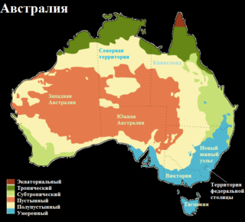
В каких климатических поясах лежит Австралия?

Slide 9
Моря и океаны, омывающие материк.
Записать в тетрадь.

Slide 10
Моря и океаны, омывающие Австралию.
Моря: Тасманово, Тиморское, Коралловое, Арафурское.
Океаны : Индийский, Тихий.
Проливы: Торресов, Бассов.
Большой Барьерный риф.

Slide 11
История открытия Австралии.
1606 г. Торрес открыл северную оконечность австралийского полуострова Кейп-Йорк, а пролив, отделяющий Новую Гвинею от мыса Йорк- Торресовым.
Первая половина XYIII в. – голландцы открыли северный, западный и часть южного берега Австралии, которую до начала XIXв. называли Новой Голландией.
1642-1643г.г. Абель Тасман, доказал, что Новая Голландия – отдельный материк.

Slide 12
Джеймс Кук и его открытия.
1769г. Джеймс Кук отправился на поиски нового материка. В результате исследований Кука была опровергнута легенда о существовании большого южного материка и было доказано, что Австралия – самостоятельный материк.

Slide 13
Рельеф Австралии.
В основании материка лежит Австралийская платформа.
На востоке - сильно разрушенные, невысокие горы – Большой Водораздельный хребет.
Наивысшая точка Австралии – гора Косцюшко, 2228м.
К западу от гор – Центральная низменность.
На западе материка - Большая пустыня Виктория, Большая Песчаная пустыня.

Slide 14
Тектоника.

Slide 15
БОЛЬШОЙ ВОДОРАЗДЕЛЬНЫЙ ХРЕБЕТ
Notes:
Эти горы получили такое название, потому что разделяют реки, впадающие в Тихий океан, и реки, впадающие в Индийский океан. Также эти горы отделяет узкую береговую кромку Австралии от огромных, плоских равнин и пустынь, лежащих на западе.

Slide 16
АВСТРАЛИЙСКИЕ АЛЬПЫ
Notes:
(Австралийские Альпы являются частью Большого Водораздельного хребта).
Думая об Австралии, прежде всего представляешь себе знойные пустыни, высохшие русла рек, непроходимые тропические джунгли. Да, все это в Австралии есть, но… есть и снег. И его не так уж мало. Больше, чем в славящейся своими зимними курортами и лыжными трассами Швейцарии. Правда, снег в Австралии выпадает и лежит только в горах. С июня по октябрь любители лыж со всех концов страны съезжаются в Австралийские Альпы (конкретнее, в Снежные горы – это часть Австралийских Альп).
Над горными хребтами возвышается двухкилометровая, высокая по австралийским меркам, самая высокая на континенте, гора Косцюшко, названная так по имени известного польского патриота. Но когда слышишь это название из уст австралийца, то трудно догадаться, о чем идет речь. С польским написанием фамилии Косцюшко австралийцы в основном справляются, а вот что касается ее произношения, то тут они давно и окончательно спасовали – в их устах она звучит как «Козиоско»☺

Slide 17
ПУСТЫНЯ ВИКТОРИЯ
Notes:
В центре страны – пустыни, мертвое сердце Австралии.
Песчаные барханы, стекающие по ним струйки песка, никакой растительности – такова пустыня в нашем представлении. Такие пустыни есть и в Австралии (следующий слайд), но в большинстве своем австралийские пустыни каменисты и щетинятся жестким кустарником с острейшими колючими шипами.
Дожди редки, иногда их не бывает по нескольку лет кряду. Но после дождей пустыня оживает, покрывается ковром ярчайших цветов. Полосы синего чередуются с полосами багряного, розового, фиолетового, желтого. Но буйство красок длится от силы несколько недель. Солнце вновь сжигает все. Пустыня становится пустыней, и с ней нельзя шутить.

Slide 18
БОЛЬШАЯ ПЕСЧАНАЯ ПУСТЫНЯ

Slide 19
УЛУРУ
Notes:
Европейское название Улуру – Айерс-Рок.
Ее размер: 348 метров в высоту и 9 км по окружности.
Улуру напоминает невероятной величины булыжник, заброшенный сюда чудо-великаном. Но дело даже не в размерах. Главное – это представление цветов, которое она ежедневно устраивает. На рассвете Улуру черна, как будто она впитала в себя всю черноту ночи. Но солнце поднимается чуть выше, и цвет меняется на багровый, затем постепенно скала становится коричневой. В полдень Улуру слепяще-оранжевая, а на закате – пламенно-красная. Затем Улуру медленно гаснет, вновь коричневеет и наконец растворяется в наступающей тьме.
Магическая скала Улуру – одно из самый таинственных мест на континенте. Именно здесь на протяжении многих веков местные жители совершали свои обряды. Улуру – это дверь между миром людей и духов. И не дай бог кому-нибудь попытаться взобраться на эту скалу или отколоть от нее кусочек. Последствия могут быть самыми ужасными. И сегодня отношение местного населения к Улуру ничуть не поменялось. Ни один абориген, в отличие от белых, не осмелится подняться на ее вершину, или, еще хуже, отколоть и увезти от нее маленький кусочек. Между прочим, некоторые загадочные случаи с нечестивыми туристами подтверждают, что во многом аборигены правы. Улуру обладает некой не поддающейся научному пониманию силой.

Slide 20
БОЛЬШАЯ ОКЕАНСКАЯ ДОРОГА
Notes:
Большая Океанская дорога – это дорога, которая идет по побережью Тихого океана от Аделаиды до Мельбурна. Это один из самых красивых маршрутов Австралии. На слайдах виды побережья; на правом слайде – 12 апостолов (плоские камни, стоящие в воде).

Slide 21
БОЛЬШОЙ БАРЬЕРНЫЙ РИФ
Notes:
Большой Барьерный риф - одно из самых больших чудес на свете. Протяженностью 1000 км, он включает в себя до 700 тропических островов и коралловых обнажений.

Slide 22
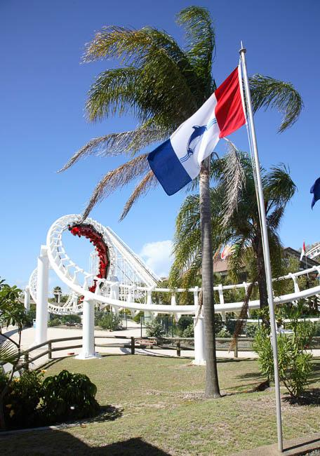
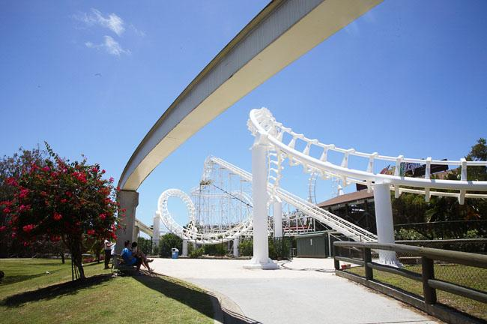
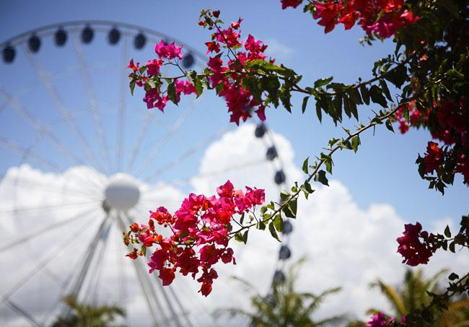
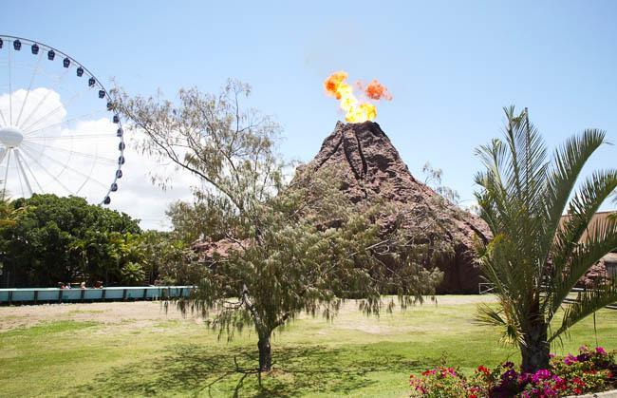
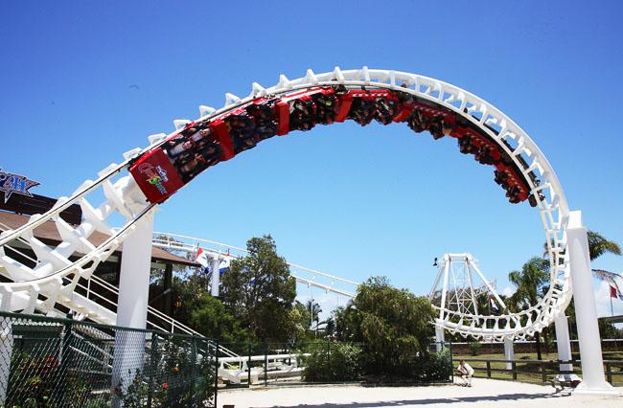

Slide 23
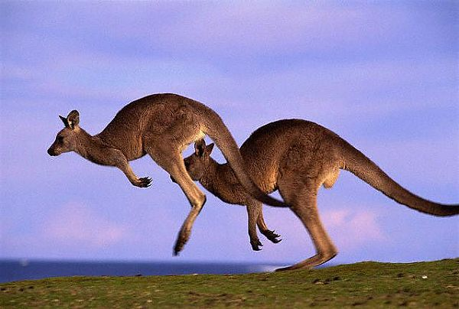
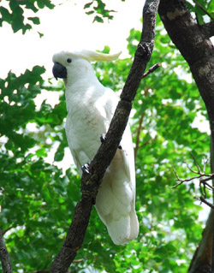
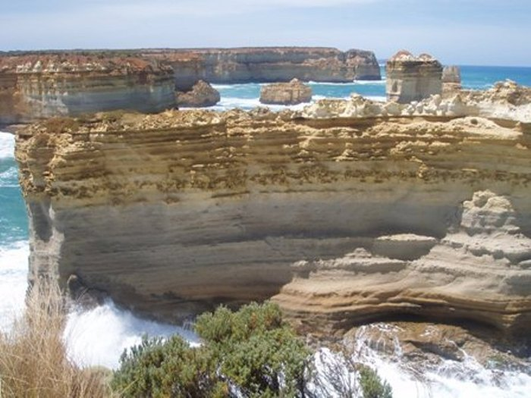

Slide 24
Полезные ископаемые.
По карте определите какими полезными ископаемыми богата Австралия.

Slide 25
Закрепление изученного.
Что севернее: Тасманово море или Тиморское?
Где расположен залив Карпентария: с севера или юга материка?
Где находится Новая Зеландия: с запада или с востока от Австралии?
Что состоит из двух островов: Новая Гвинея или Новая Зеландия?
Какой пролив отделяет остров Тасмания от материка?

Slide 26
Домашнее задание.
Параграф 35.
В контурной карте нанести крупные формы рельефа, береговую линию, крайние точки.
Подготовиться к географическому диктанту по материку.

